Slide 1




COMを応用してExcelをコントロール
えムナウ （児玉宏之）
http://mnow.jp/
http://mnow.wankuma.com/
http://blogs.wankuma.com/mnow/
http://www.ailight.jp/blog/mnow/

Slide 2
アジェンダ
基本をおさらいしてみる
OLEとCOM
COMのインターフェース
Excelを内部に表示するプログラムの作成
Excelに制約をつけていこう

Slide 3
OLEとCOM
OLE (Object Linking and Embedding)
アプリケーションソフト間でデータを転送・共有するための仕組み
OLEサーバー
アプリケーションの機能提供側
OLEコンテナ
機能を利用するほう
OLEコントロール（ActiveXコントロール）
OLEサーバーのみで小型でシンプルな機能、インターネットに対応することでActiveXコントロールに改名

Slide 4
OLEとCOM
COM（Component Object Model）
COMはOLE、OLEオートメーション、OCX、ActiveX、COM+、DCOMをカバーする包括的な用語
部品化されたプログラムを作成・利用するための基盤となる技術
データのやりとりができるプログラム部品のことがCOMコンポーネント、ネットワークを通じて別のコンピュータ上にあるCOMコンポーネントを利用する技術がDCOM
Windowsだけでなく、UNIXやMac OSにも移植

Slide 5
OLEとCOM
Excelの実行ファイルはCOMです。
Microsoft Windows SDK 付属の OLE-COM Object Viewer で見てみる。
Microsoft Excel Application
IConnectionPointContainer
IDispatch
ISupportErrorInfo
IUnknown

Slide 6
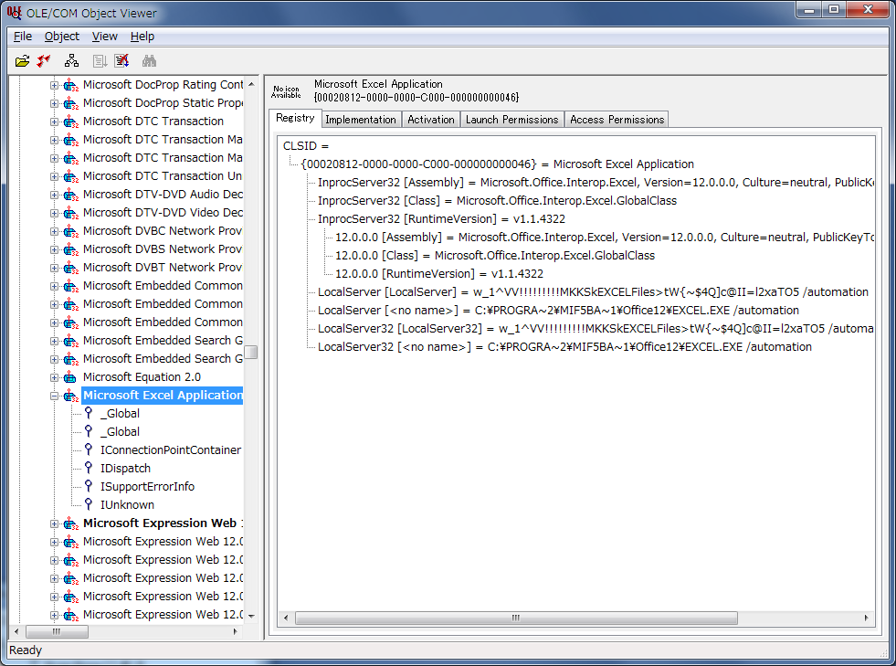

Slide 7
COMのインターフェース
IUnkown
QueryInterface
インターフェイス識別子で識別されるインターフェイス ポインタを返す
AddRef
インターフェイスの参照カウントをインクリメントする。
Release
インターフェイスの参照カウントをデクリメントする。
Release不足によりCOMが使っていないのに残ってしまう問題が発生する。

Slide 8
COMのインターフェース
IDispatch
IUnkownの構成要素QueryInterface/AddRef/ Releaseに以下のものが追加される。
GetTypeInfo/GetTypeInfoCount
オブジェクトの型情報を取得/オブジェクトが提供する型情報インターフェイスの数 (0 または 1) を取得
GetIDsOfNames
名前（文字列）からDISPIDを取得
Invoke
DISPIDや引数を使いプロパティおよびメソッドにアクセス

Slide 9
COMのインターフェース
IConnectionPointContainer
アプリケーションが外に出す関数（例えばイベント）を一覧や検索できる
見つかったConnectionPointに対してIDispatchを接続すれば、関数の呼び出し（イベント発生）時にIDispatchのInvokeメソッドが呼ばれる

Slide 10
Excelを内部に表示するプログラムの作成
Excelを埋め込むアプリケーションを作る
ExcelはOLEサーバーとしてもOLEコンテナとしても動作する
プロジェクトをOLEコンテナとして作成すればExcelをOLEサーバー（OLEオートメーションとも言う）として内部に表示することができる

Slide 11
Excelを内部に表示するプログラムの作成
MFC アプリケーションを作成する
シングル ドキュメント
プロジェクト形式: MFC 標準
視覚スタイルと色：規定
複合ドキュメント サポート:コンテナ
データ ベースサポート:なし
コマンド バー：クラシック メニューを使用する
高度な機能:コモン コントロール マニフェスト

Slide 12
Excelを内部に表示するプログラムの作成
出来上がったファイル
stdafx
CxxApp CWinAppを継承
CMainFrame CFrameWndを継承
CxxDoc COleDocumentを継承
CxxView CViewを継承
CntrItem COleDocObjectItemを継承

Slide 13
Excelを内部に表示するプログラムの作成
既存のExcelファイルを初期読み込み
CxxDoc::OnNewDocument
CString filepath("C:\\Users\\Public\\Documents\\ Demo\\OleDemo\\ExTest\\Text.xlsx");
m_pItem = new CxxCntrItem(this);
m_pItem->CreateFromFile(filepath);

Slide 14
Excelを内部に表示するプログラムの作成
既存のドキュメントをView内部に表示
CxxView::OnInitialUpdate
COleDocument* pDoc = (COleDocument*) GetDocument();
if (pDoc != NULL) {
POSITION posItem = pDoc->GetStartPosition();
if (posItem != NULL) {
CDocItem* pItem = pDoc->GetNextItem(posItem);
COleDocObjectItem *pDocObjectItem =
DYNAMIC_DOWNCAST(COleDocObjectItem, pItem);
if (pDocObjectItem != NULL) {
pDocObjectItem->DoVerb(OLEIVERB_SHOW, this);
}
m_pSelection = DYNAMIC_DOWNCAST(CExTestCntrItem, pItem);
pDoc->UpdateAllViews(NULL);
}
}

Slide 15
Excelを内部に表示するプログラムの作成
COleClientItem::CreateFromFile
ファイルを使って埋め込みアイテムを作成
COleClientItem::DoVerb
サーバー アプリケーションが起動され、OLE アイテムが編集できるようになる
OLEIVERB_SHOW ：可能ならView内で開く
OLEIVERB_OPEN：別Windowで開く

Slide 16
Excelを内部に表示するプログラムの作成
Excelのヘッダーを作成する
#import "C:\\Program Files\\Common Files\\Microsoft Shared\\Office12\\MSO.DLL“
rename("DocumentProperties", "DocumentPropertiesXL")
rename("RGB", "MSO_RBGXL")
#import "C:\\Program Files\\Common Files\\Microsoft Shared\\VBA\\VBA6\\Vbe6ext.olb"
#import "C:\\Program Files\\Microsoft Office\\Office12\\EXCEL.EXE" rename("ReplaceText", "ReplaceTextXL")
rename("CopyFile", "CopyFileXL")
rename("DialogBox", "DialogBoxXL")
rename("RGB", "RBGXL")
rename("DocumentProperties", "DocumentPropertiesXL")
rename("Font", "FontXL")
rename("Picture", "PictureXL")
exclude("IFont") exclude("IPicture")
no_dual_interfaces

Slide 17
Excelを内部に表示するプログラムの作成
Excelのヘッダーとは
ExcelVbaメソッド呼び出しと同じ形式で呼び出してくれる為の QueryInterface や Invoke を隠す実装とそのヘッダー
mso.tlh mso.thi
vbe6ext.tlh vbe6ext.thi
excel.tlh excel.tli

Slide 18
Excelを内部に表示するプログラムの作成
Excelのインスタンスを取得する
COleClientItem::m_lpObject から
LPOLELINK lpOleLink = NULL;
m_lpObject->QueryInterface(IID_IOleLink, (LPVOID FAR*)&lpOleLink);
lpUnk = NULL;
if (lpOleLink->GetBoundSource(&lpUnk) != NOERROR)
{
TRACE0("Warning: Link is not connected!\n");
lpOleLink->Release();
return NULL;
}
lpOleLink->Release();
LPDISPATCH lpDispatch = NULL;
lpUnk->QueryInterface(IID_IDispatch,(void**)&lpDispatch);
_Workbook wb;
wb.AttachDispatch(lpDispatch);
_Application app;
app = wb.GetApplication();
：
：
lpDispatch->Release();

Slide 19
Excelを内部に表示するプログラムの作成
Excelヘッダーを使ってプログラムするには
オブジェクトの意味やメソッドの意味がわからないとヘッダーだけではできない
Excelヘッダーにはクラスやメソッドやパラメータの意味も使い方の例も載っていない
Excelの開発用VisualBasicのHELPを参照してExcelヘッダーの使い方を推測することになる
パラメータの使わない部分は省略値として vtMissing を利用する

Slide 20
Excelを内部に表示するプログラムの作成
excel.tlh
Excelの開発タブからVisualBasicを表示してHelpを出すと開発者用リファレンスが表示される
HelpのExcel 2007 開発者用リファレンスーリファレンスに excel.tlh に記述されているオブジェクトが一覧で表示される
参照したいオブジェクトをクリックしてさらにメンバーを確認すればメソッドやプロパティやイベントが確認できる

Slide 21
Excelを内部に表示するプログラムの作成
mso.tlh
Excelの開発タブからVisualBasicを表示してHelpを出すと開発者用リファレンスが表示される
HelpのExcel 2007 開発者用リファレンスー2007 Microsoft Office system オブジェクト ライブラリ リファレンスーリファレンスに mso.tlh に記述されているオブジェクトが一覧で表示される
参照したいオブジェクトをクリックしてさらにメンバーを確認すればメソッドやプロパティやイベントが確認できる

Slide 22
Excelに制約をつけていこう
メニューを非表示にする
OLEサーバー（Excel）のメニューをOLEコンテナ（作成プロジェクト）に挿入変更削除する呼び出しを無処理にするとExcelメニューが出ない
COleClientItem::OnInsertMenus
COleClientItem::OnSetMenu
COleClientItem::OnRemoveMenus

Slide 23
Excelに制約をつけていこう
ツールバーを非表示にする
すべて非表示にするなら _Application から Toolbars を取得して配列の１から個数分 Toolbar を取得し Visible プロパティを VARIANT_FALSE に設定する
Toolbar の Name プロパティを確認すればひとつのツールバーについて非表示にできる

Slide 24
Excelに制約をつけていこう
入力できる文字を制限する
例えば特定のコントロールキーを無効にしたい場合など
user32.dll の SetWindowsHookEx 関数を WH_KEYBOARD と WindowHandle と フックルーチンのアドレス をパラメータとしてフックすればExcelでキー入力があったときにフックルーチンがコールされる
WH_KEYBOARD_LL は全てのプロセスのキー入力がフックできる

Slide 25
Excelに制約をつけていこう
マウスクリックを制限する
右クリックでコンテキストメニューが表示されることを防止する
user32.dll の SetWindowsHookEx 関数を WH_MOUSE と WindowHandle と フックルーチンのアドレス をパラメータとしてフックすればExcelでマウス操作があったときにフックルーチンがコールされる
WH_MOUSE _LL は全てのプロセスのマウス操作がフックできる

Slide 26
Excelに制約をつけていこう
user32.dll の SetWindowsHookEx 関数は注意して使用しないとOSの誤動作につながるので注意深く実装する必要がある
ウィルス監視をするプログラムが user32.dll の SetWindowsHookEx 関数を監視して警告を発生する場合があるので注意が必要

Slide 27
Excelに制約をつけていこう
Excelのイベントを拾う
Excelのイベントで保存・印刷・右クリックなどを抑止できる
Excel のイベントを拾うクラスを作成する
IConnectionPointContainer を利用して Excel の Application とイベントを拾うクラスを結ぶ
Excel のイベントが入るとイベントを拾うクラスの Invoke が呼ばれるので DISPID を識別してイベントハンドラを書く
終了時には IConnectionPointContainer で結んだのを解除する

Slide 28
Excelに制約をつけていこう
Excel のイベントを拾うクラス
IDispatch を継承して QueryInterface / AddRef / Release / Invoke を実装する
QueryInterface は IID_IDispatch / IID_Iunknown / IID_IExcelEventSink で自分を返す
Invoke はイベントハンドラ
GetTypeInfo / GetTypeInfoCount / GetIDsOfNames は E_NOTIMPL を返して未実装にする

Slide 29
Excelに制約をつけていこう
Excel の Application とイベントを拾うクラスを結ぶ
IConnectionPointContainer *pConnPtContainer;
app.QueryInterface(IID_IConnectionPointContainer,
(void **)&pConnPtContainer);
pConnPtContainer->FindConnectionPoint(IID_IExcelEventSink,
&pConnectionPoint);
pConnectionPoint->Advise(this, &adviseCookie);
pConnPtContainer->Release();

Slide 30
Excelに制約をつけていこう
DISPID を識別してイベントハンドラを書く
HRESULT _stdcall ExcelEventSink::Invoke(
DISPID dispIdMember, REFIID riid, LCID lcid, WORD wFlags,
DISPPARAMS *pDispParams, VARIANT *pVarResult, EXCEPINFO *pExcepInfo, UINT *puArgErr)
{
if (dispIdMember == 0x624) // WorkbookBeforePrint
{
Excel::_WorkbookPtr pWorkbook = pDispParams->rgvarg[0].pdispVal;
if (m_pWorkbook != NULL)
{
if (m_pWorkbook == pWorkbook)
{
VARIANT_BOOL * Cancel = pDispParams->rgvarg[1].pboolVal;
*Cancel = VARIANT_TRUE;
}
}
}
return S_OK;
}

Slide 31
Excelに制約をつけていこう
以下のように順を追って制限をした
メニューを非表示にする
ツールバーを非表示にする
入力できる文字を制限する
マウスクリックを制限する
Excelのイベントを拾って操作をキャンセルする
COMやOLEを使ってVisualBasicで操作する以上のことができるのを理解してもらえただろうか

Slide 32
まとめ
Excel を題材にして OLEとCOM の深遠なる世界の一端を見てきました
今回はなるべくラッパーの少ない道を通ってきましたが最小限のラッパー（Excelヘッダー）は使っています
VisualBasicやC#でExcelをコントロールする方は今後もいると思いますがこんな世界が基礎としてあることを理解していてほしいと思います。

